Slide 1
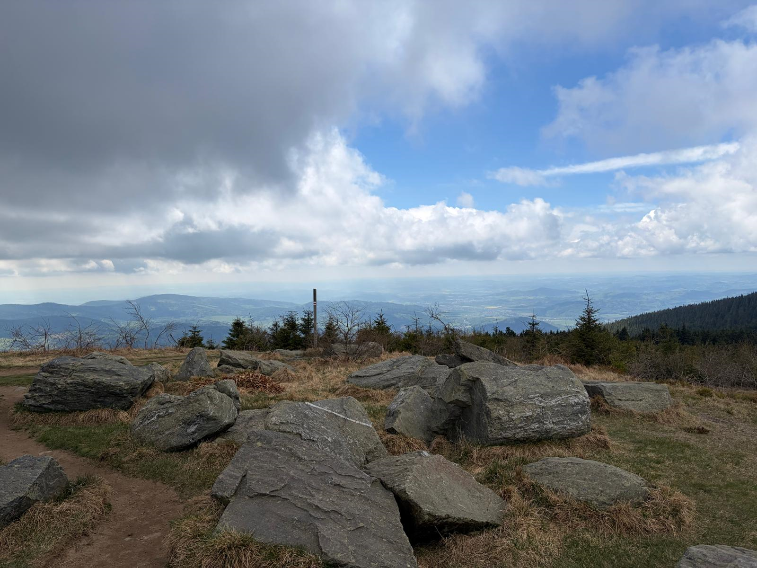
Terénní praxe - kvarta

Slide 2
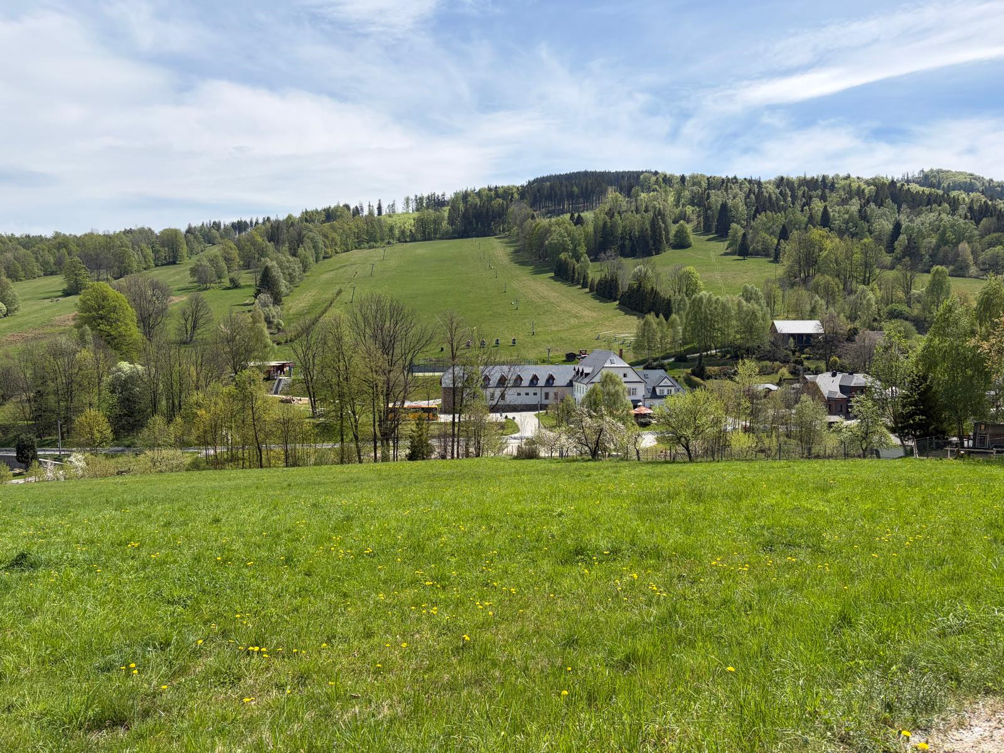
Úvod
Od 4 až do 7 května naše třída jela na teréní praxi do Jesníku, kde poznávala zdejší přírodu, památky a historii. Na teréní praxi jsme navštívili Uhlířský vrch, Venušinu sopku, Bruntál, Poštovní štolu, Kostel P.M. pomocné, Zlatorudné mlýny, Rejvíz, Dlouhé Stráně, Velké Losiny a v nich ruční papírny a zámek a na konec Lázně Jeseník.

Slide 3
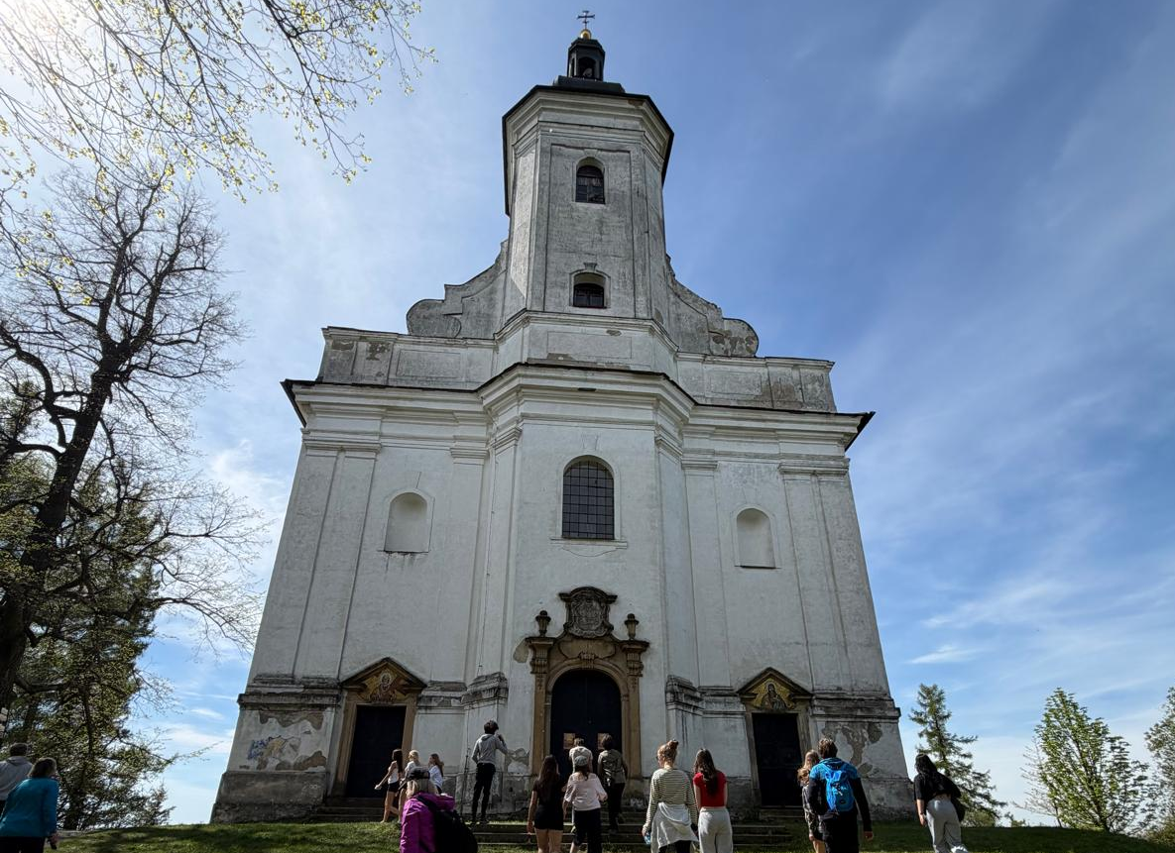
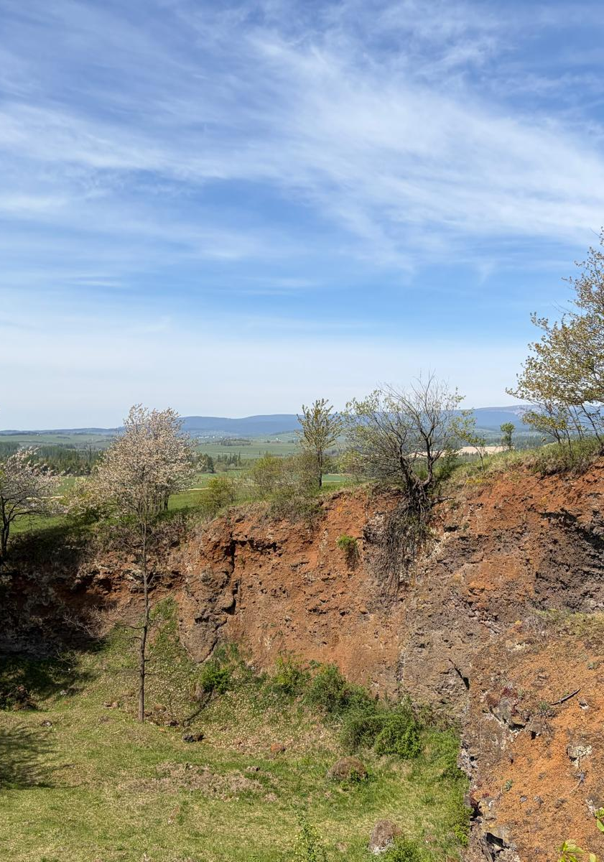
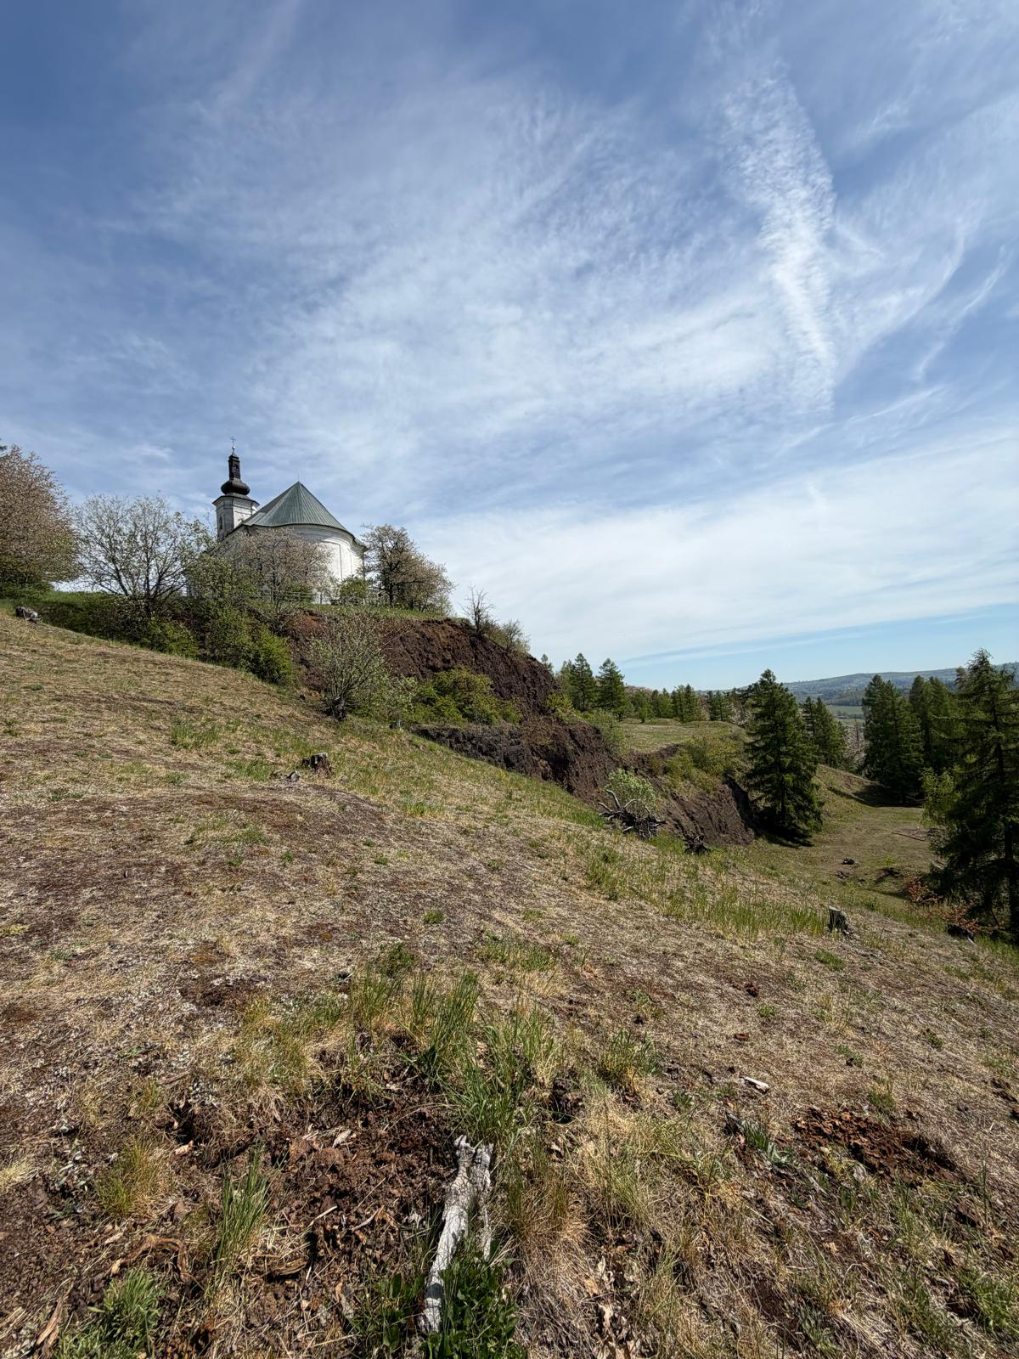
Uhlířský vrch
Je vyhaslá sopka v Nízkém Jeseníku
Byla aktivní přibližně před 1,7 až 2,4 miliony let
Na vrcholu stojí barokní poutní kostel Panny Marie a vede k němu lipová alej

Slide 4
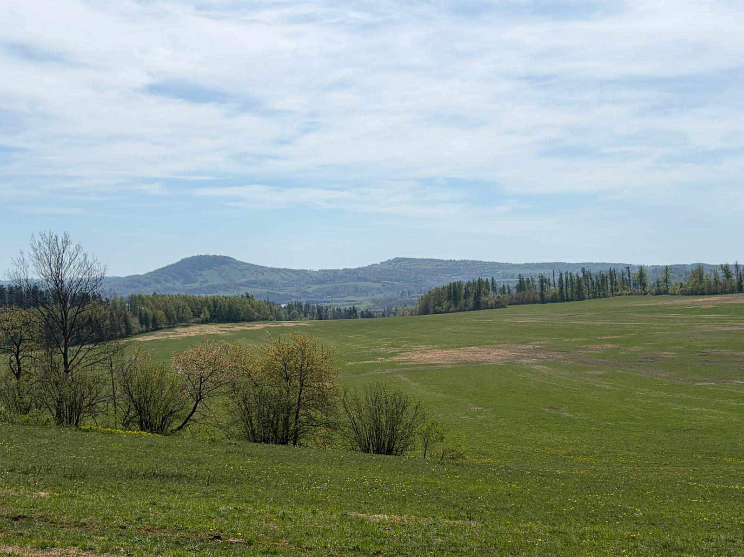
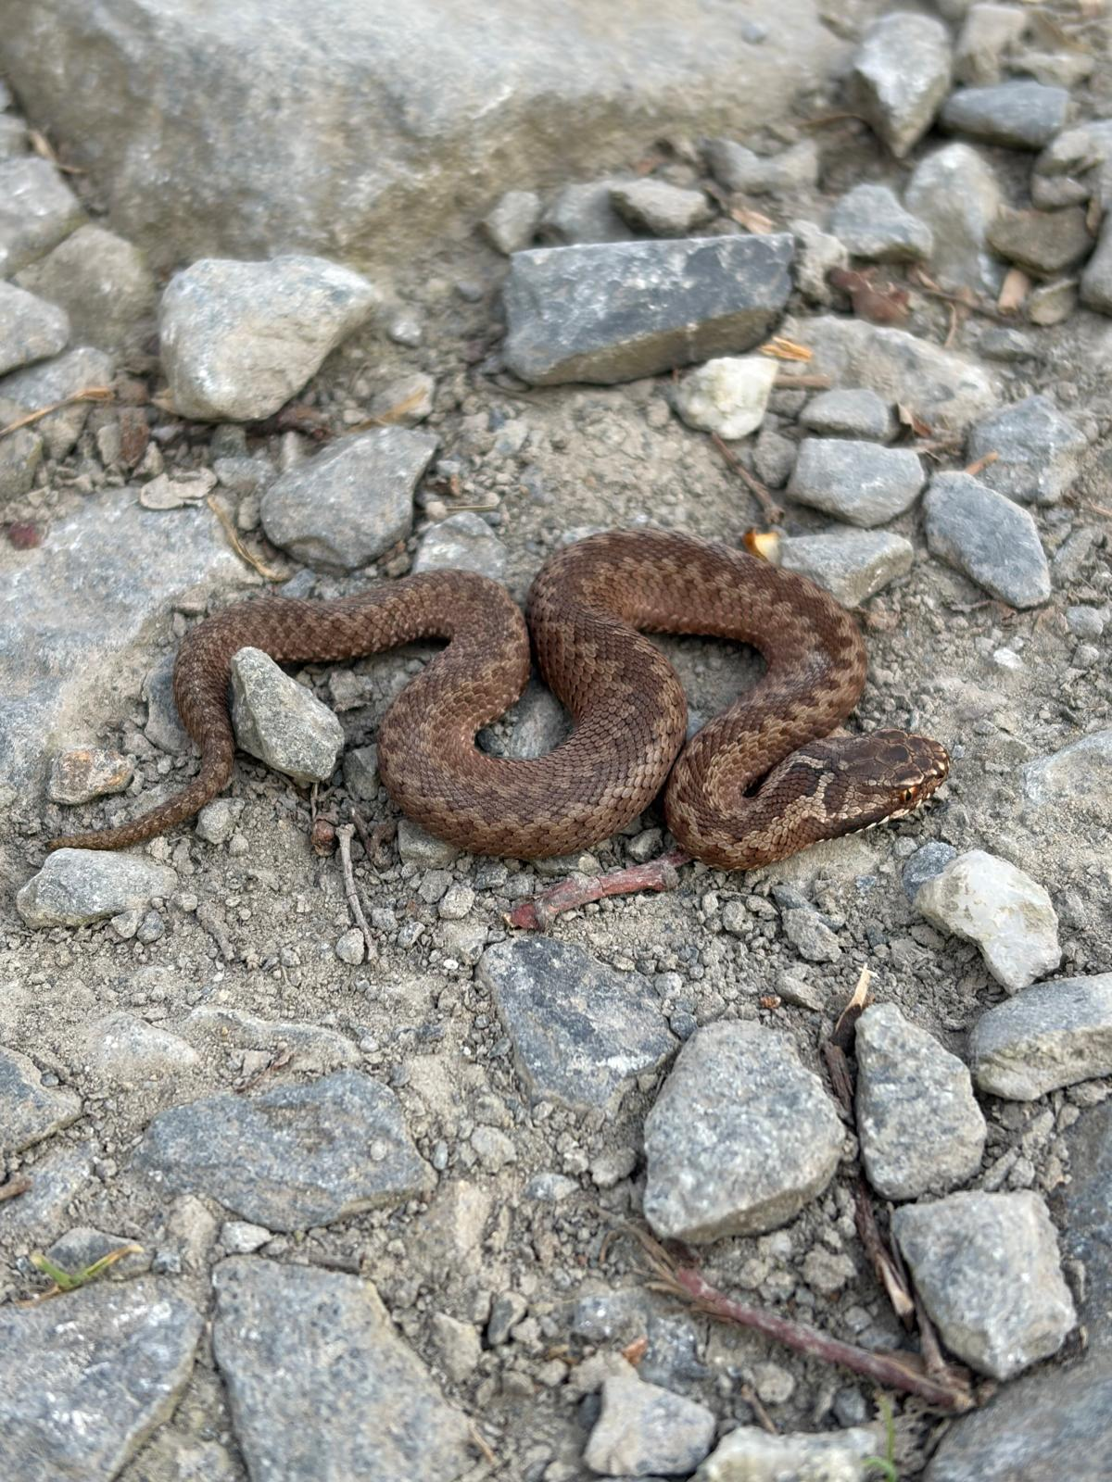
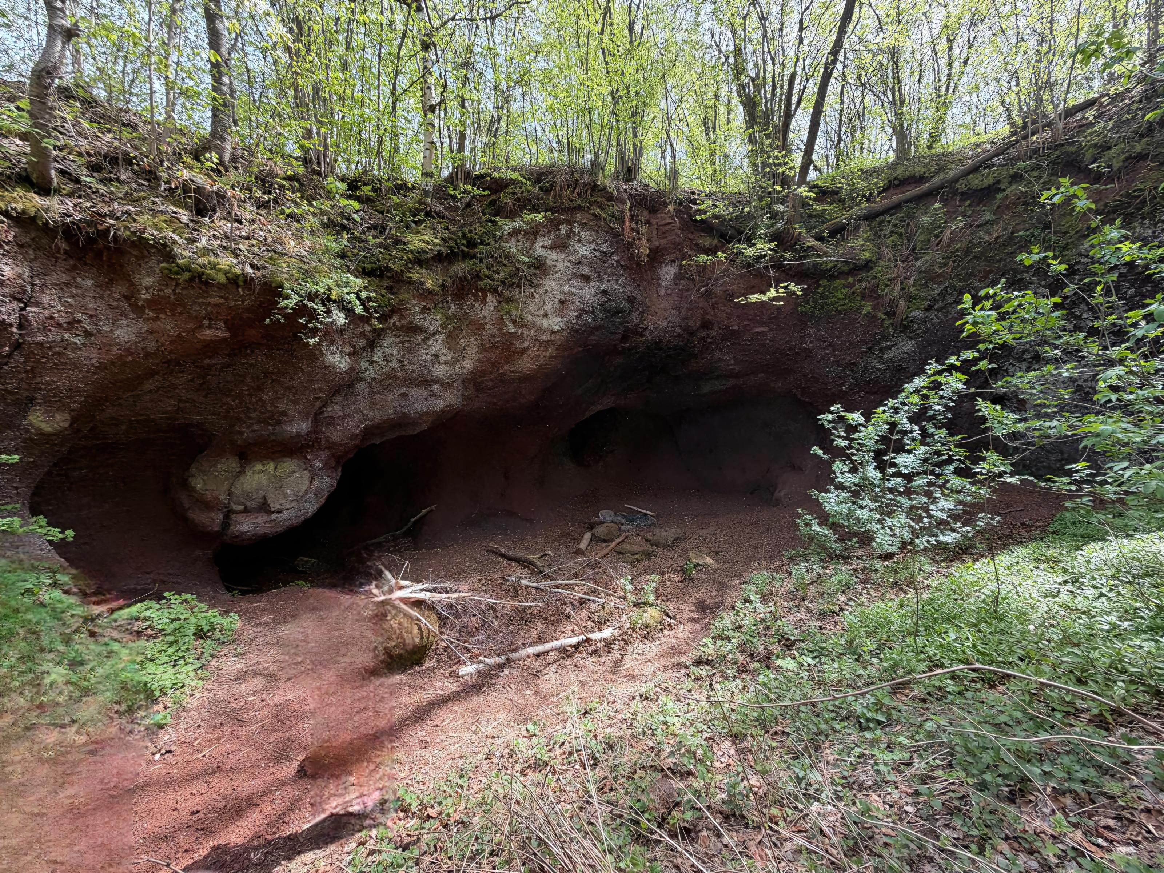
Venušina sopka
Nachází se v Obci Mezina ( Nízký Jeseník )
Patří mezi nejmladší sopky v České republice
Vznikla přibližně před 1,75 milionu let
Okolí tvoří hlavně čedič a vulkanické usazeniny
Dnes je Venušina sopka chráněnou přírodní památkou

Slide 5
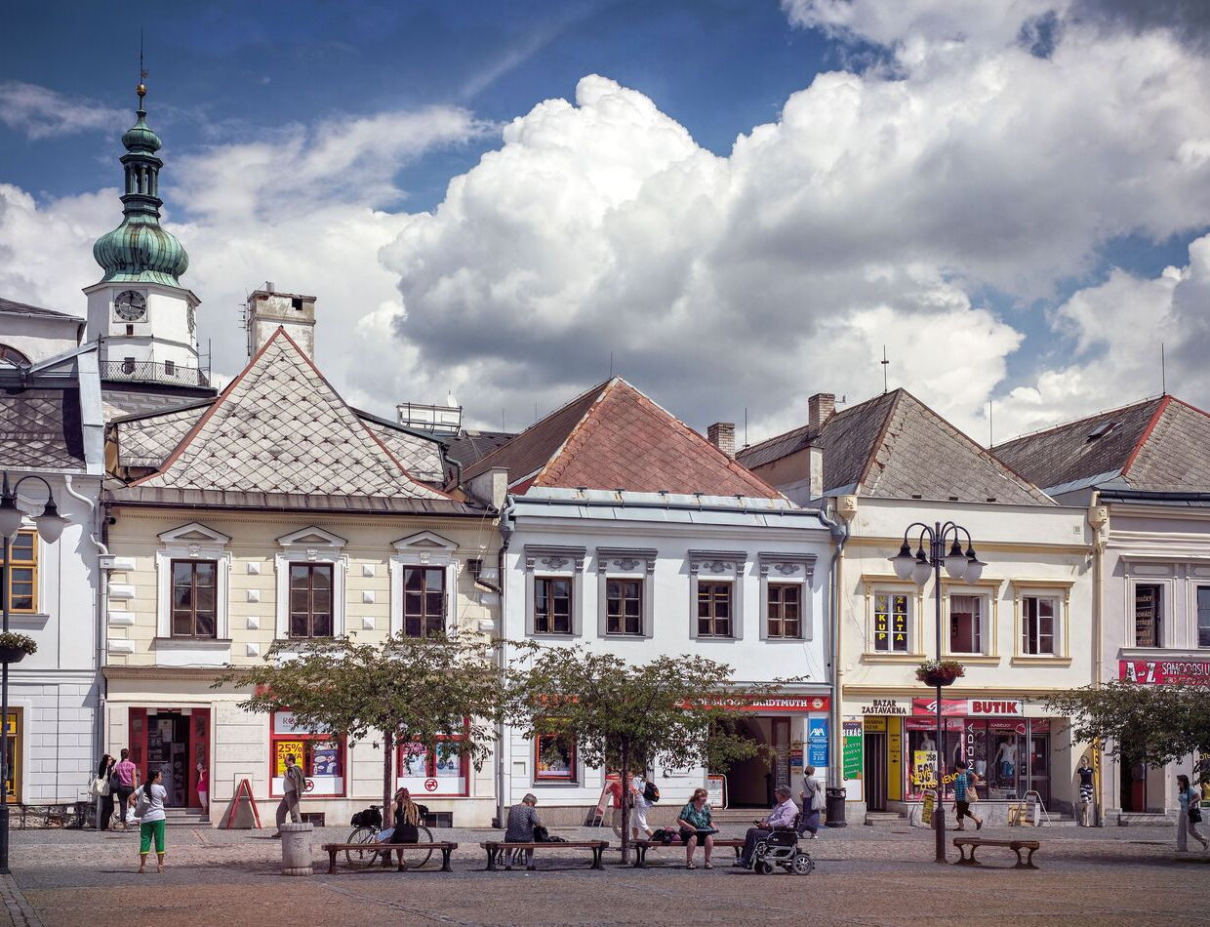
Bruntál
Založeno kolem roku 1210 (jedno z nejstarších měst v ČR)
Historie: těžba zlata a stříbra
Dominanta: zámek Bruntál
Přibližně 15 tisíc obyvatel
Turistika: Slezská Harta, Jeseníky
Má historické centrum s památkami

Slide 6
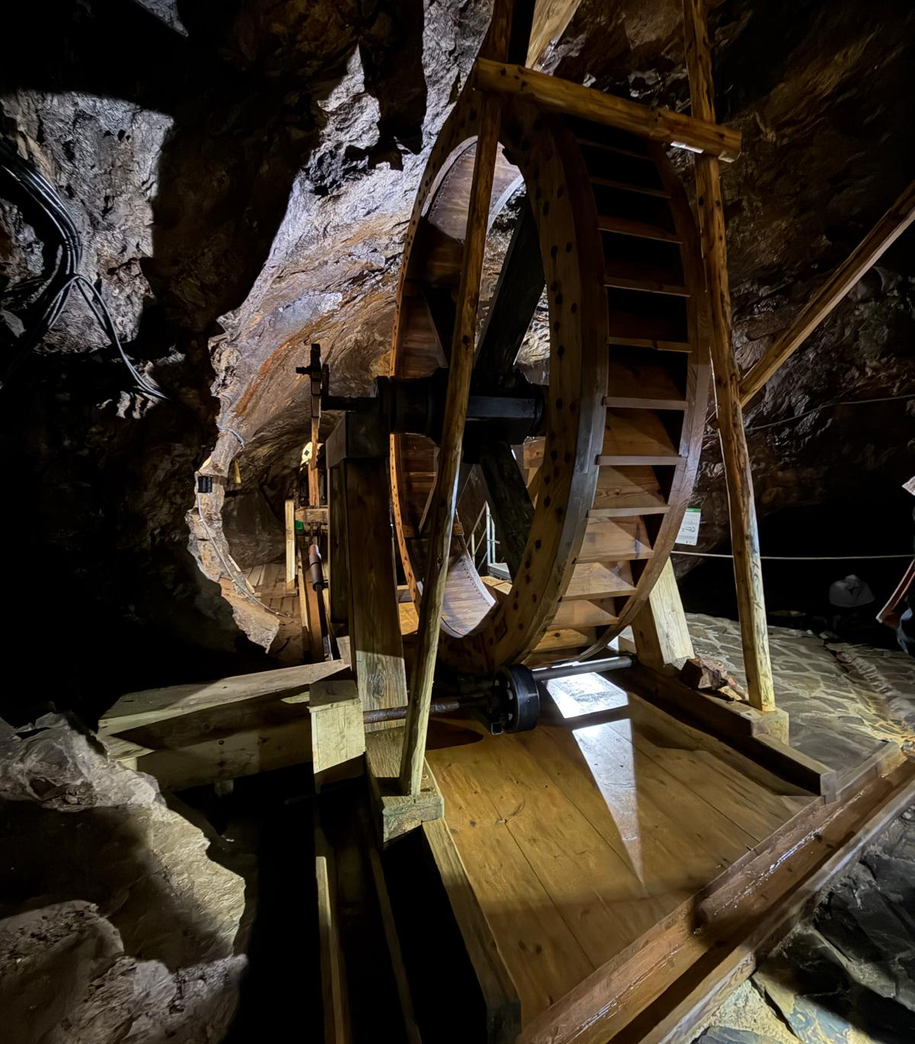
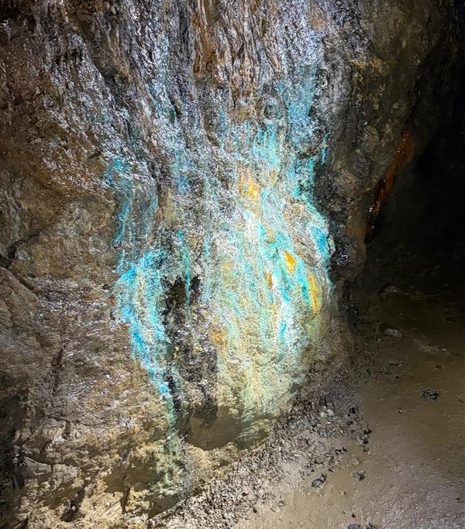
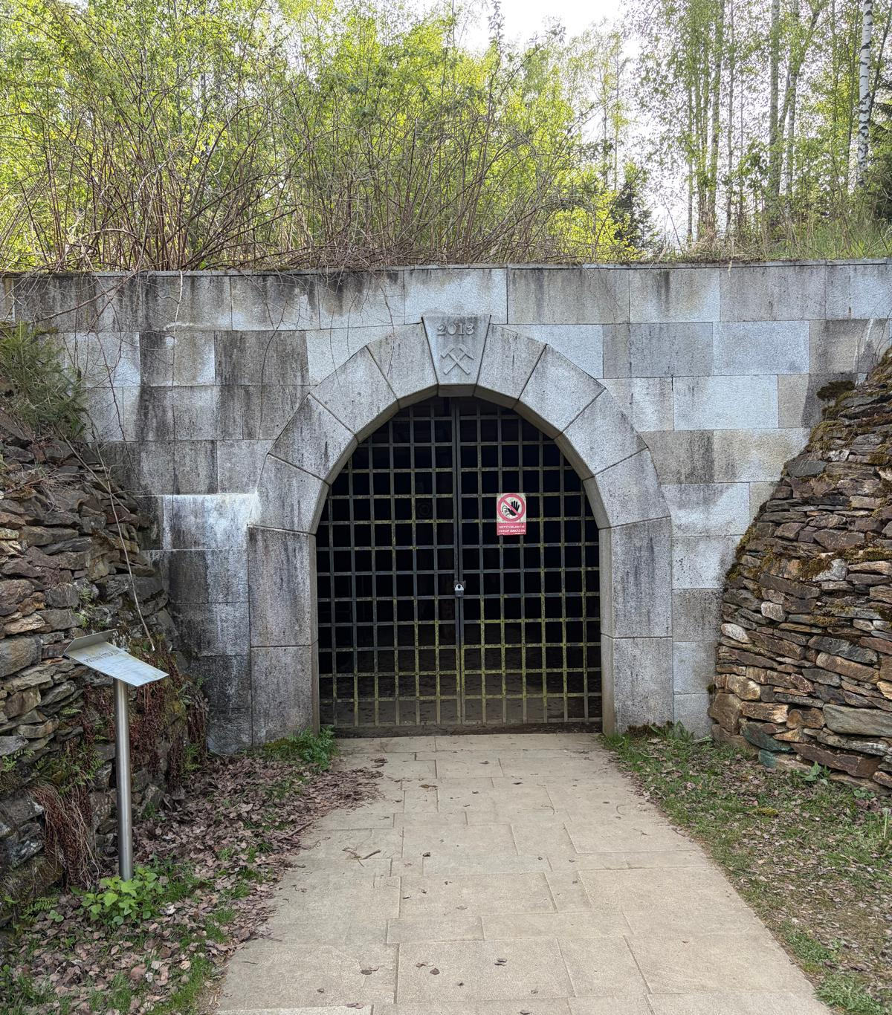
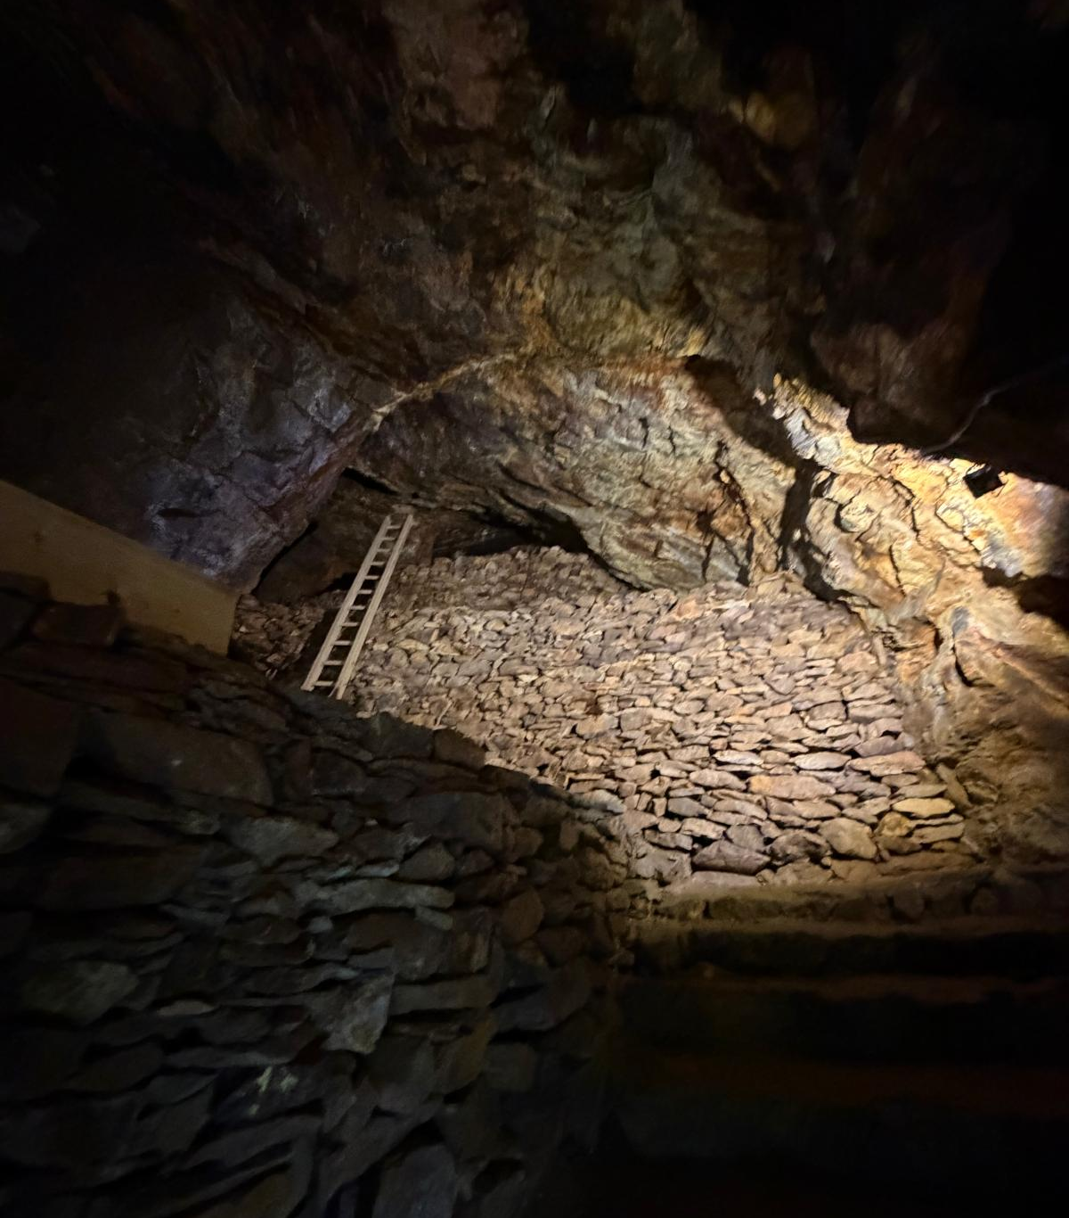
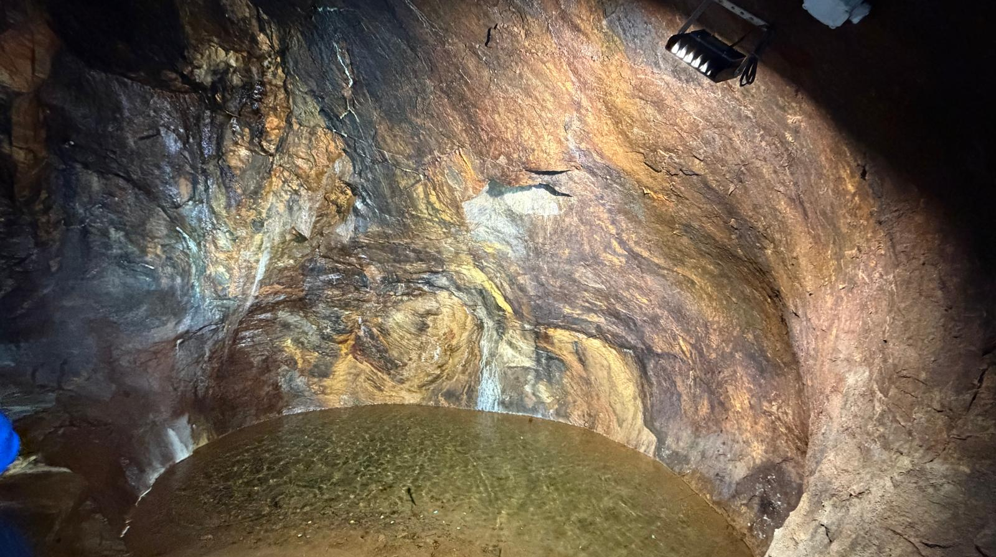
Poštovní štola
Poštovní štola je historická důlní štola
Sloužila hlavně k těžbě nerostů a odvodnění dolu
Štoly se razily do svahu nebo kopce, aby byl snadný přístup pod zem
Název „Poštovní“ je vlastní jméno konkrétní štoly

Slide 7
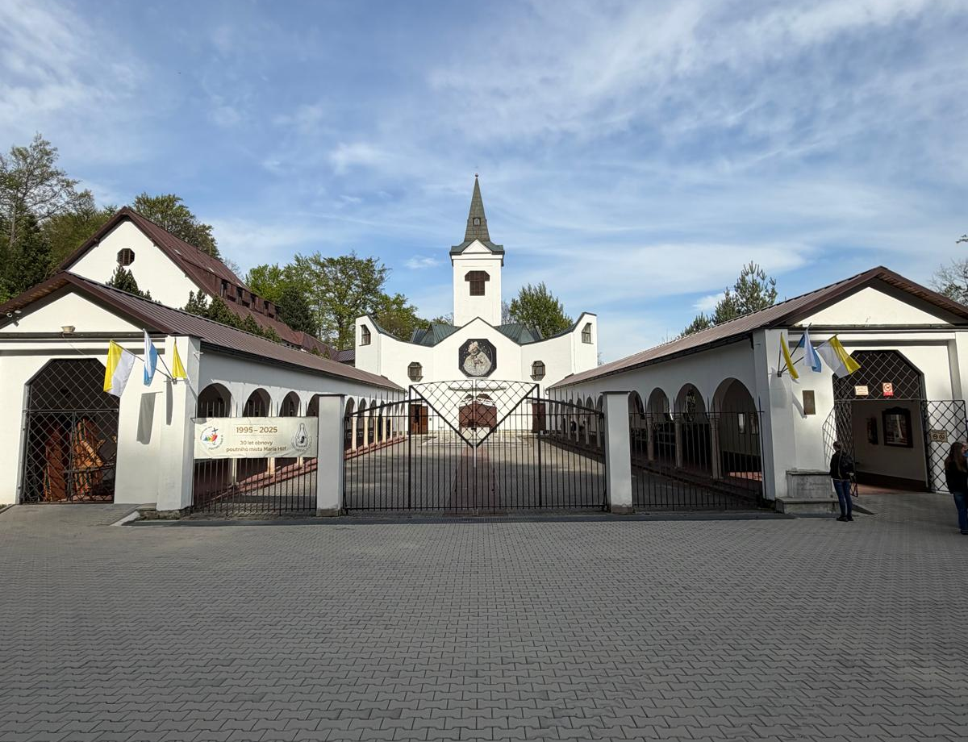
Kostel P . Marie pomocné
Původní kaple vznikla v 17. století
Spojený s legendou o zázračném uzdravení
Barokní styl, dnešní podoba hlavně z 18. století
Po válce a za komunismu chátral
Po roce 1989 obnoven poutníky a dobrovolníky
Každoročně se zde konají poutě a mše

Slide 8
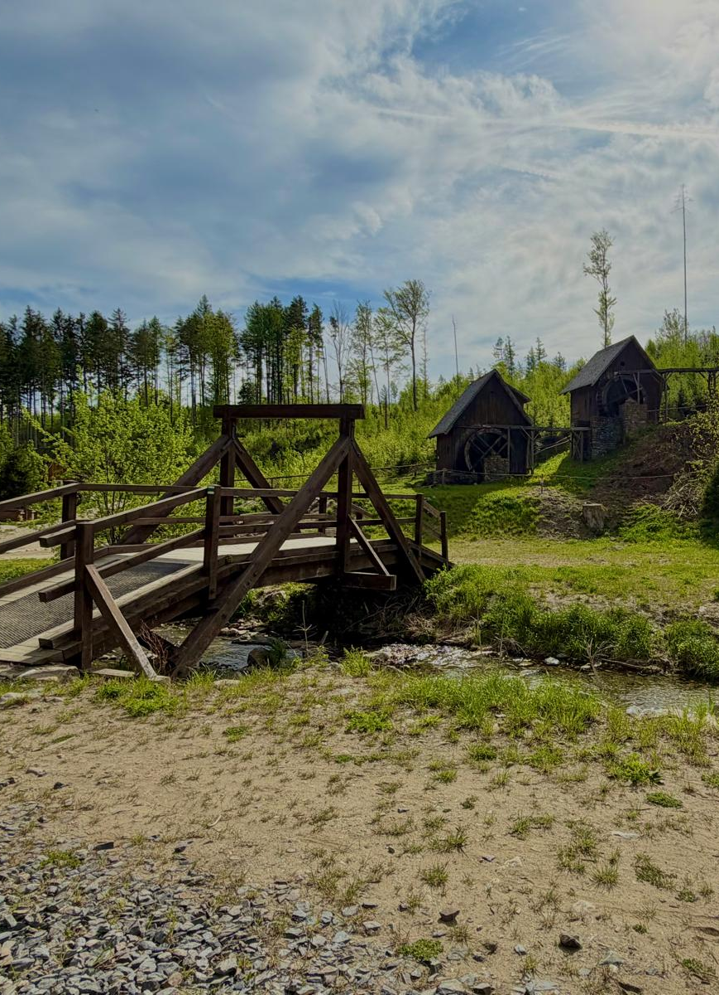
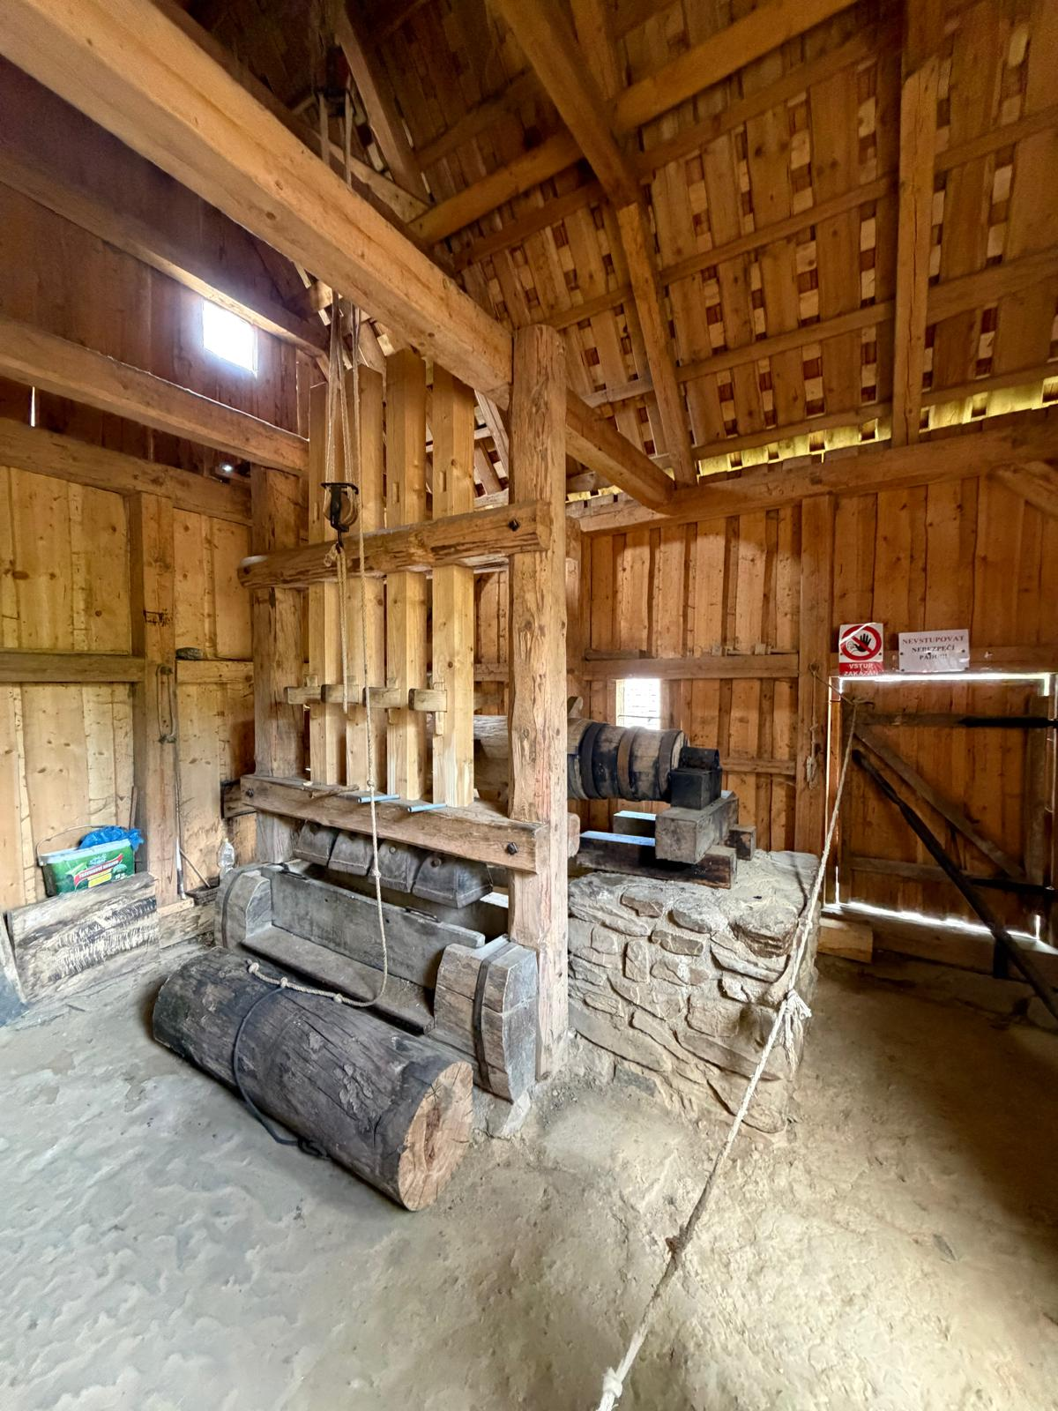
Zlatorudné mlýny
Areál ukazuje středověké zpracování zlata
Nachází se u Zlatých Hor v Jeseníkách
Fungují zde replika vodního mlýna a stoupy
Ukázky rýžování zlata pro návštěvníky
Součást naučné stezky o těžbě zlata
V okolí jsou pozůstatky starých dolů a štol

Slide 9
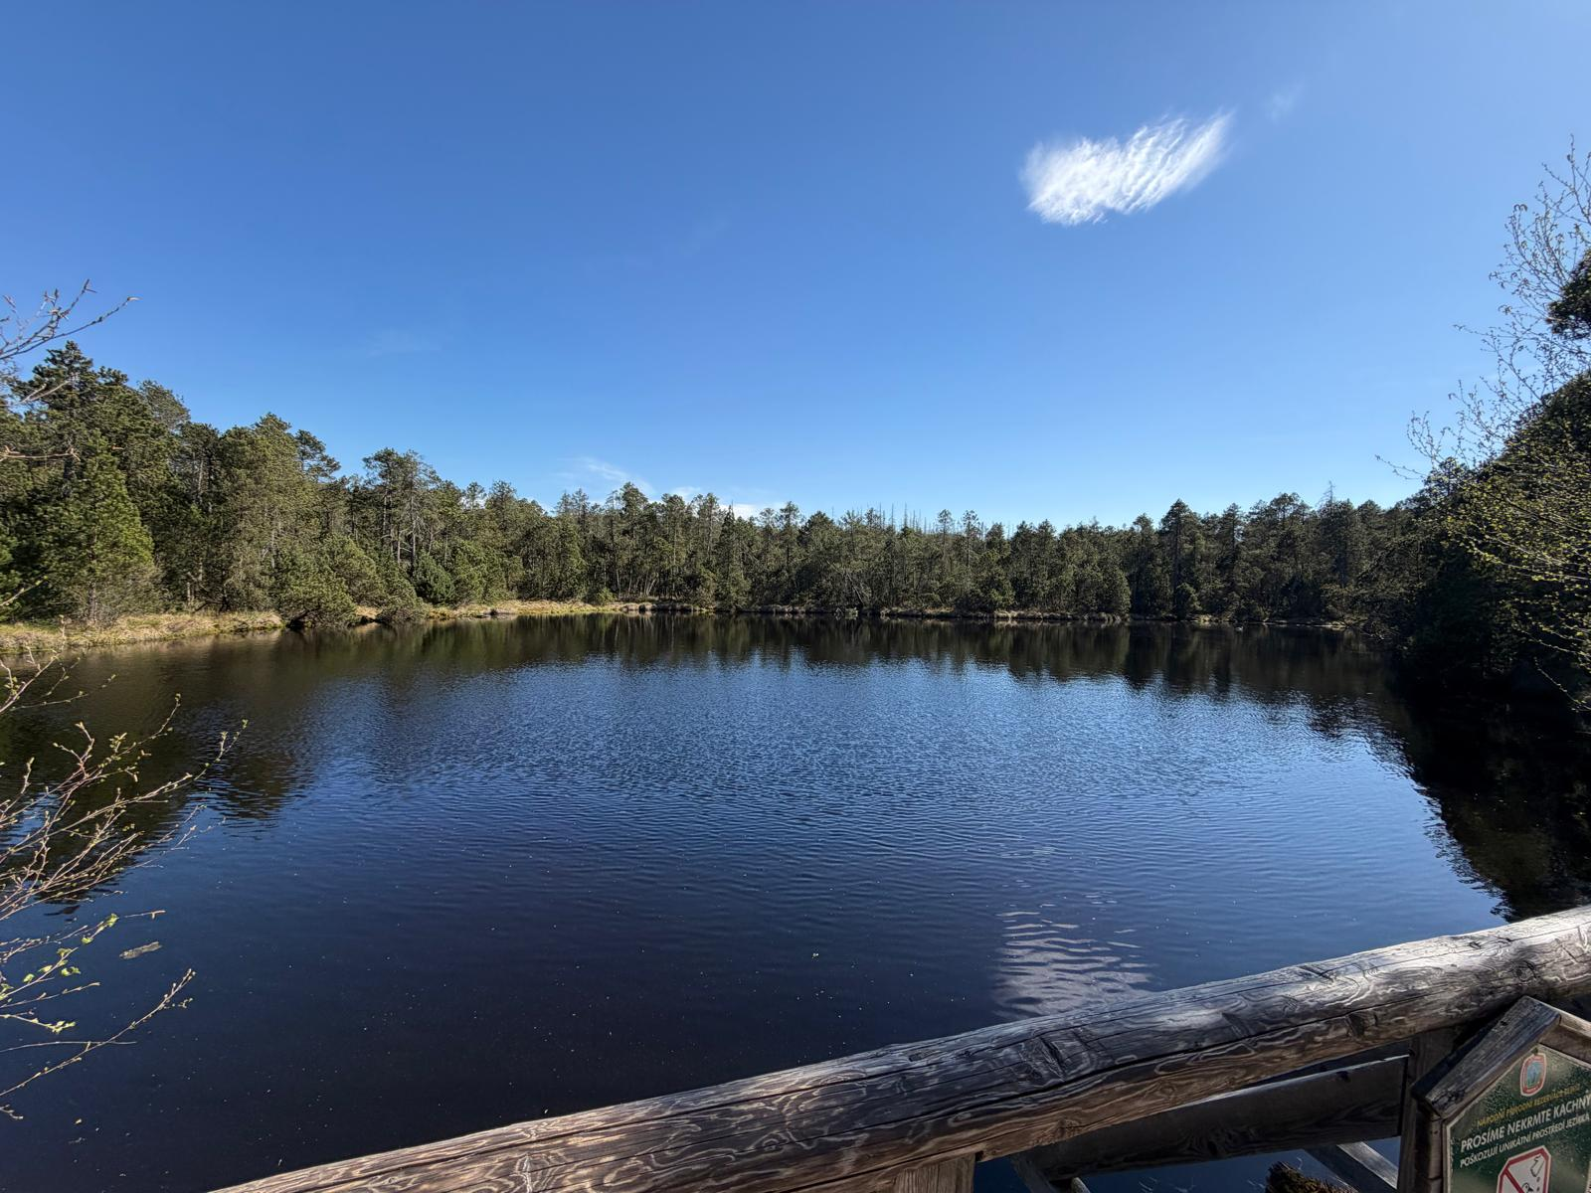
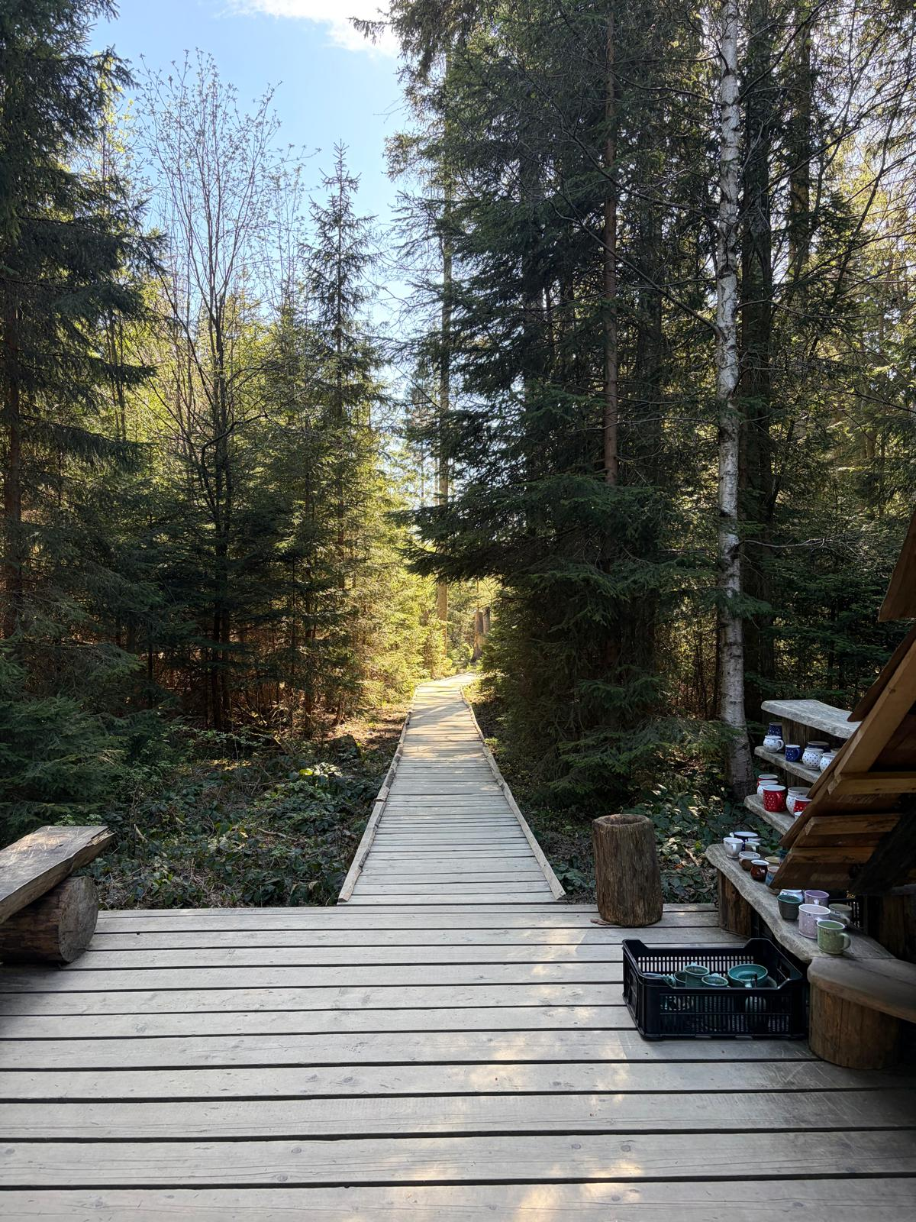
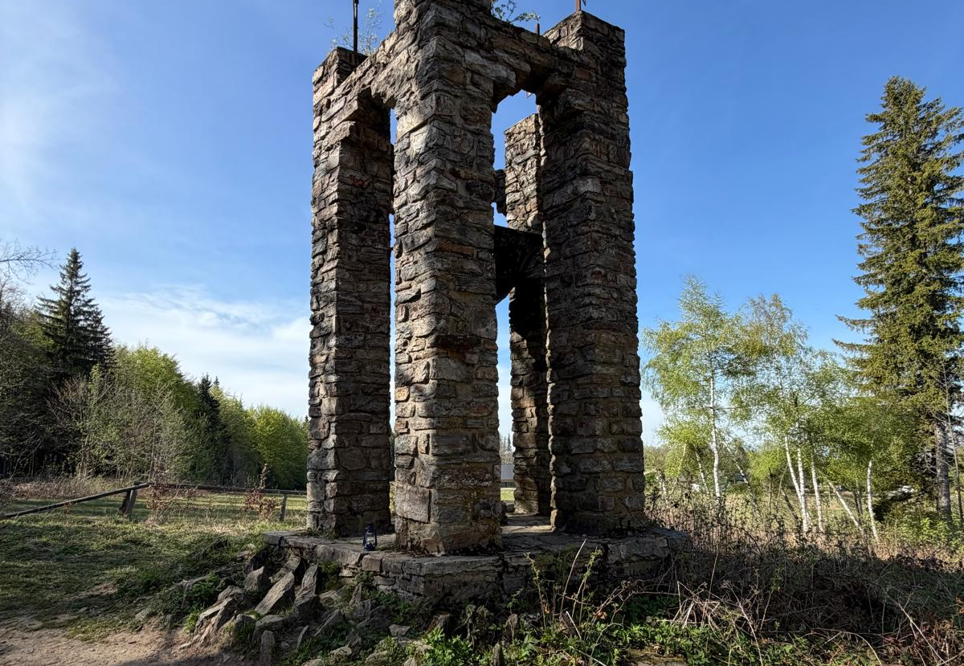
Rejvíz
Horská osada v Jeseníkách
Nejvýše položené sídlo ve Slezsku
Známá hlavně rašeliništi a Velkým mechovým jezírkem
Vede sem naučná stezka přes rašeliniště
Typické jsou staré dřevěné horské chalupy
Nachází se v CHKO Jeseníky

Slide 10
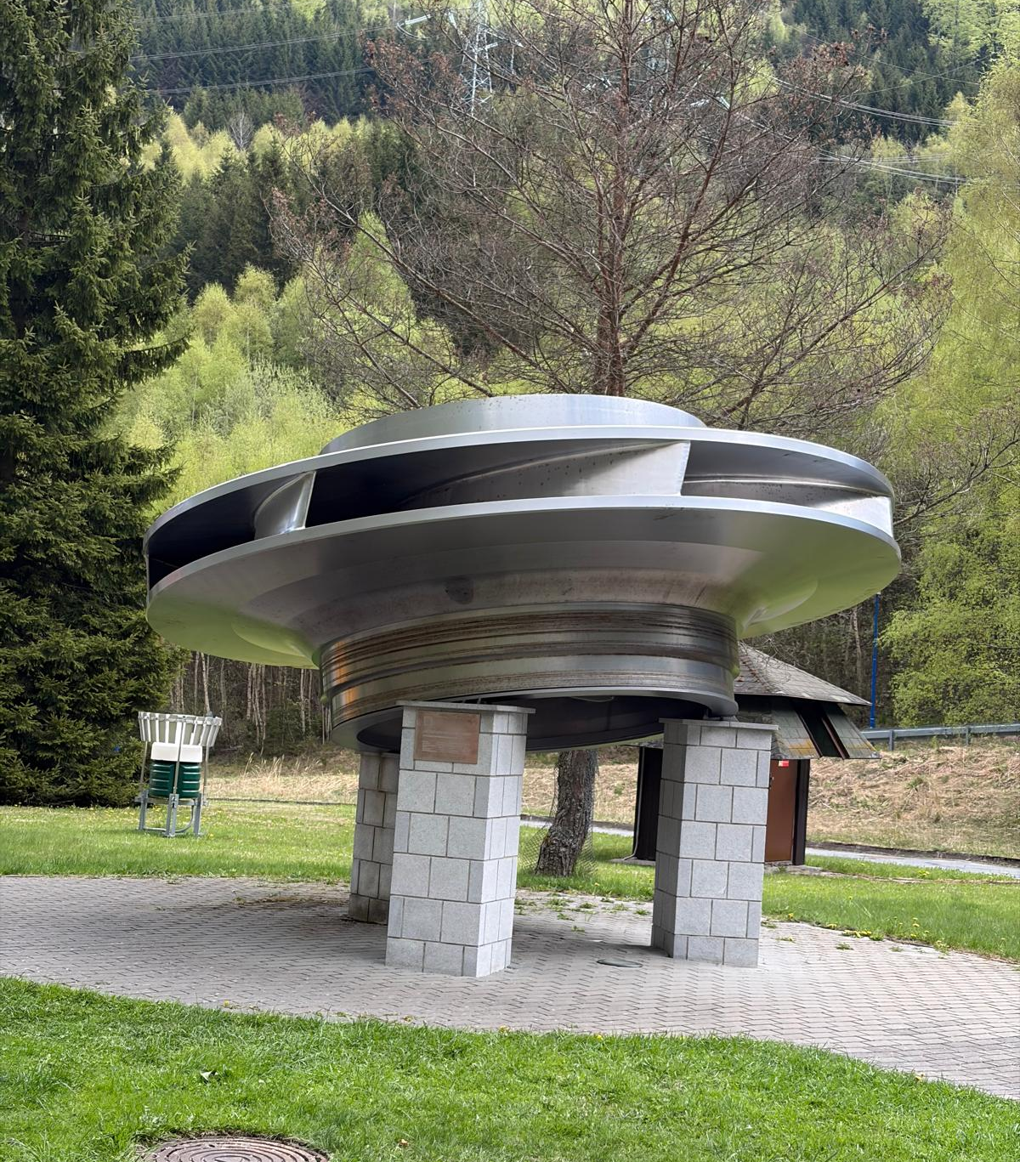
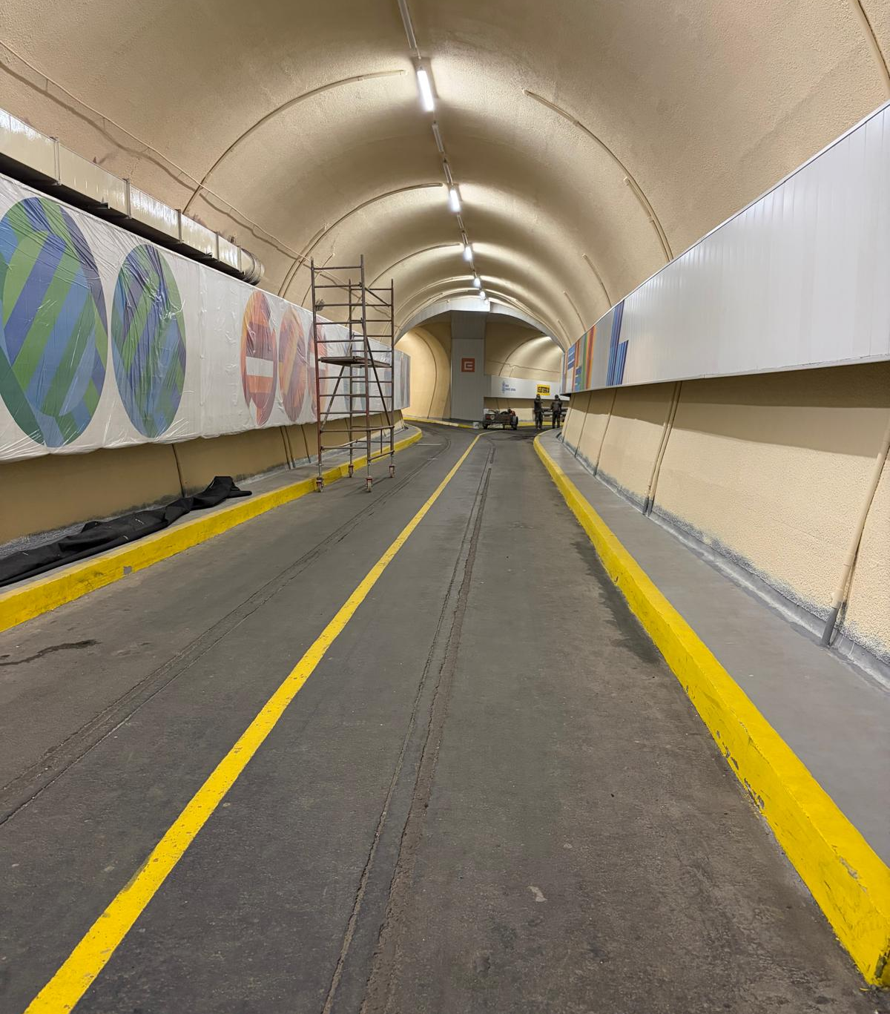
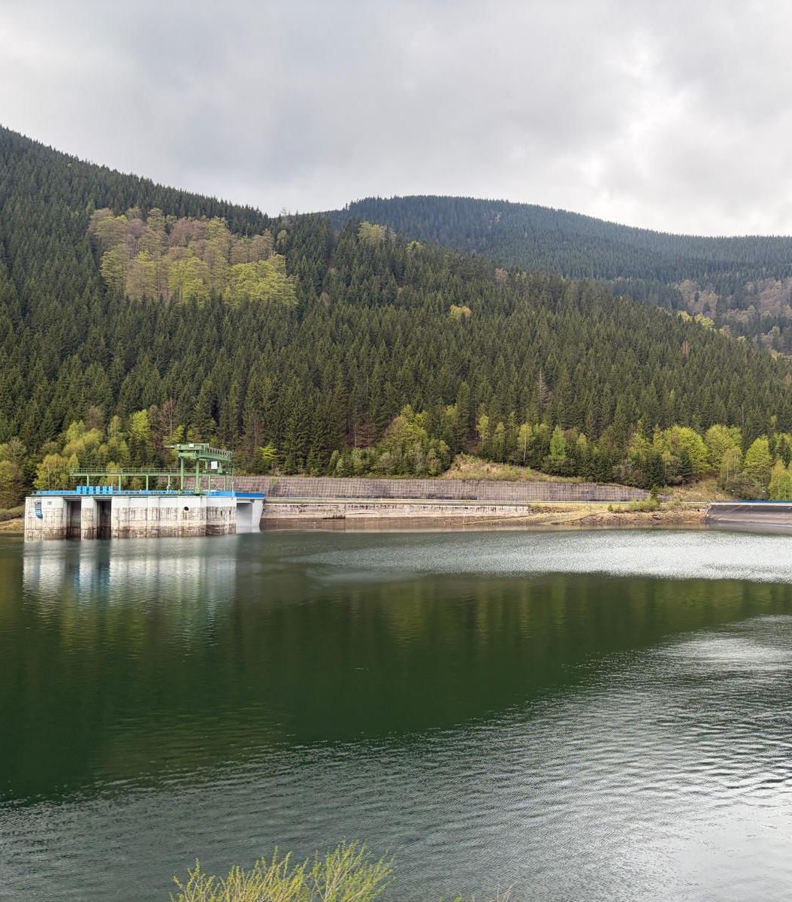
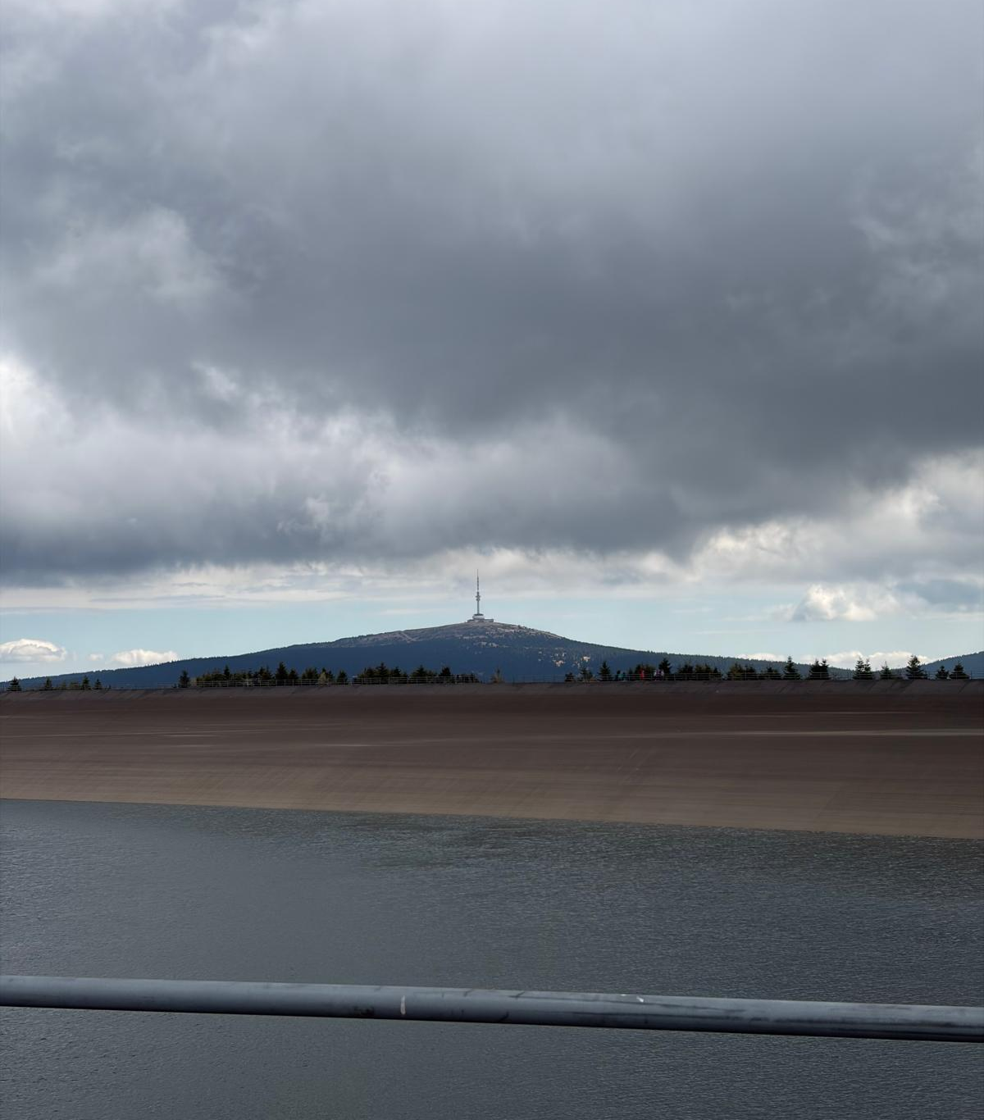
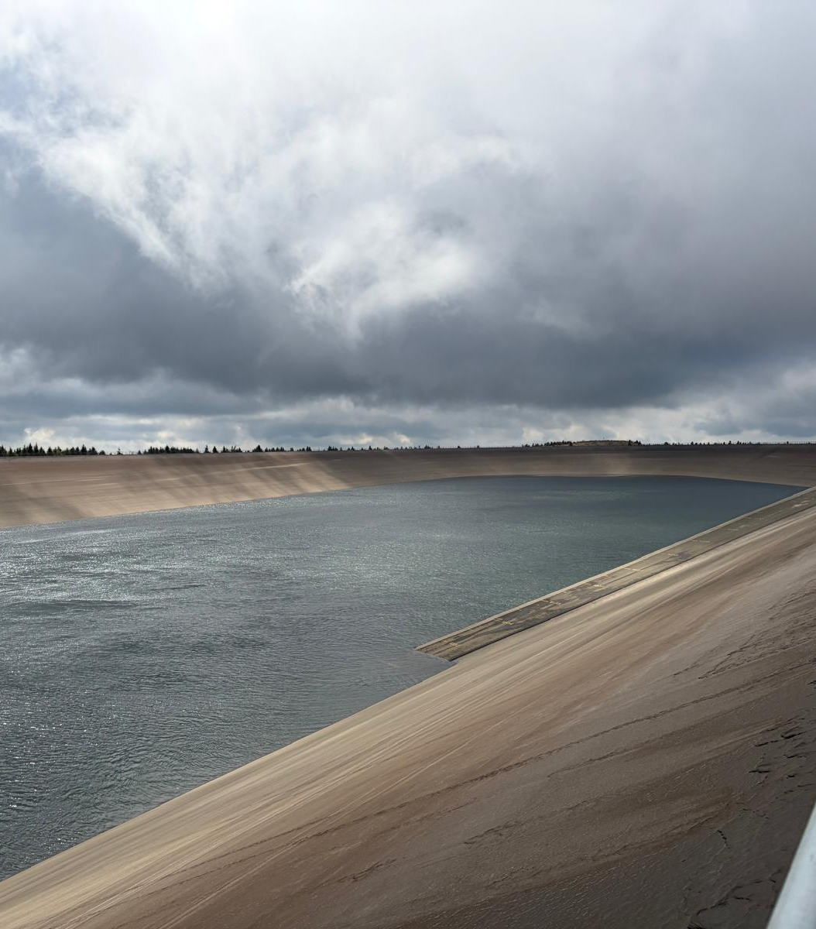
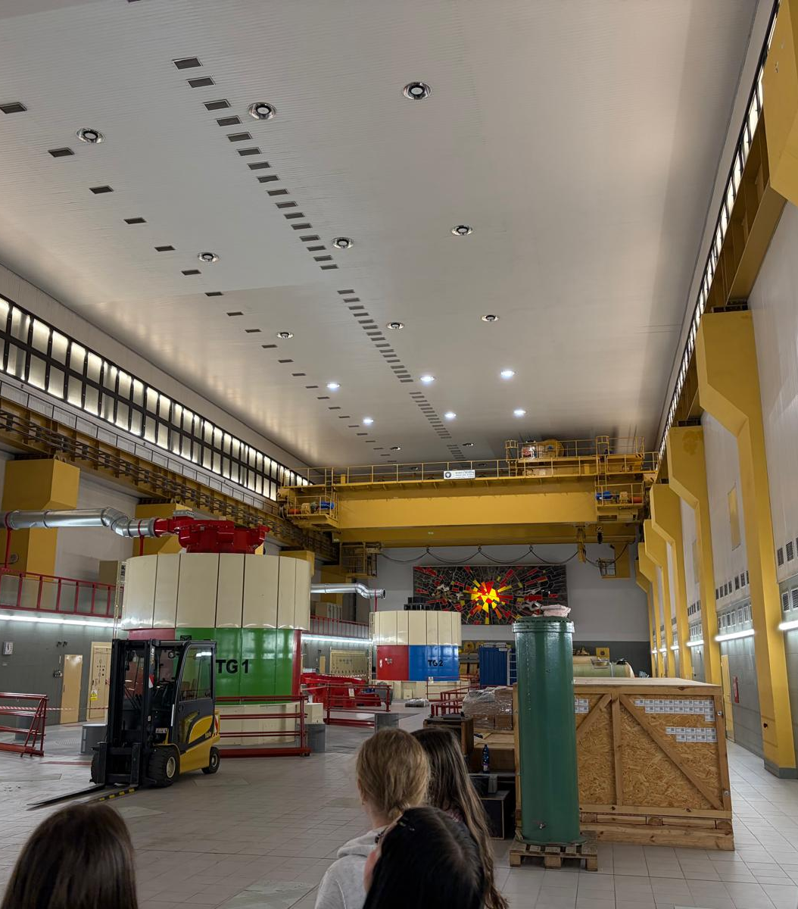
Dlouhé stráně
Jedna z největších přečerpávacích elektráren v Evropě
Nachází se v Jeseníkách v CHKO Jeseníky
Dokončena v roce 1996
Využívá dvě vodní nádrže – horní a dolní
Horní nádrž leží ve výšce asi 1350 m n. m.
Slouží k výrobě a ukládání elektrické energie

Slide 11

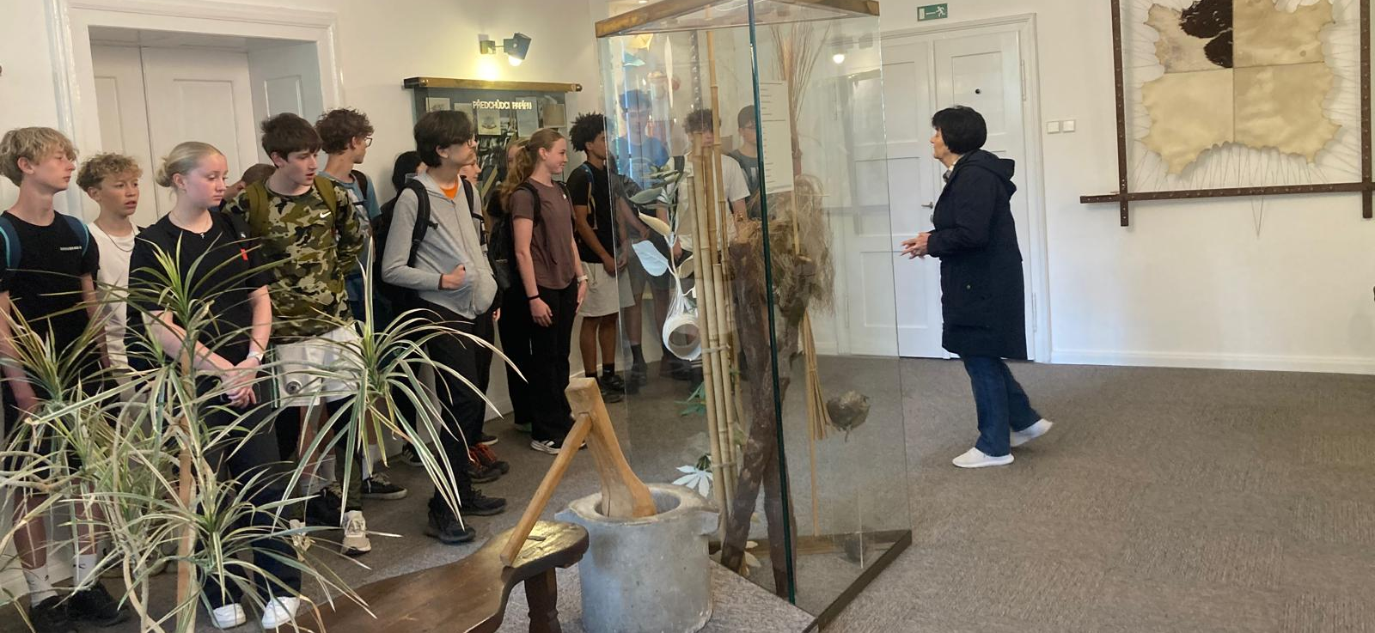
Velké losiny - Ruční papírny
Ruční papírna ve Velkých Losinách patří mezi nejstarší v Evropě
Byla založena na konci 16. století
Funguje nepřetržitě více než 400 let a dodnes vyrábí ruční papír
Je národní kulturní památkou a součástí muzea papíru
Výroba probíhá tradičním postupem z bavlny a lnu
Je známá výrobou papíru pro důležité dokumenty, včetně státních listin

Slide 12
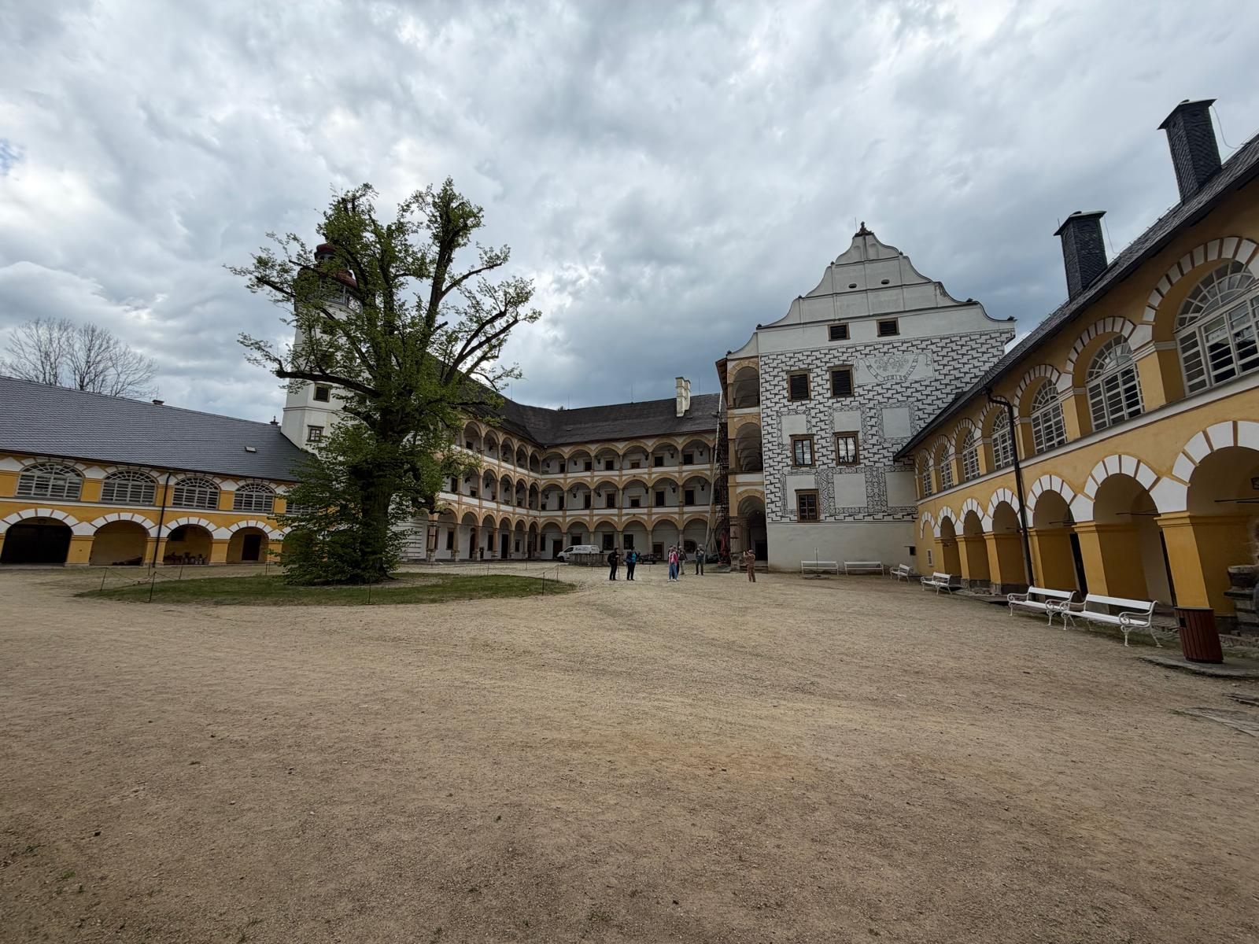
Velké losiny - Zámek
Renesanční zámek ze 16. století
Patřil rodu Žerotínů
Známý čarodějnickými procesy v 17. století
Uvnitř jsou historické interiéry a sbírky
Součástí areálu je park a rybník

Slide 13
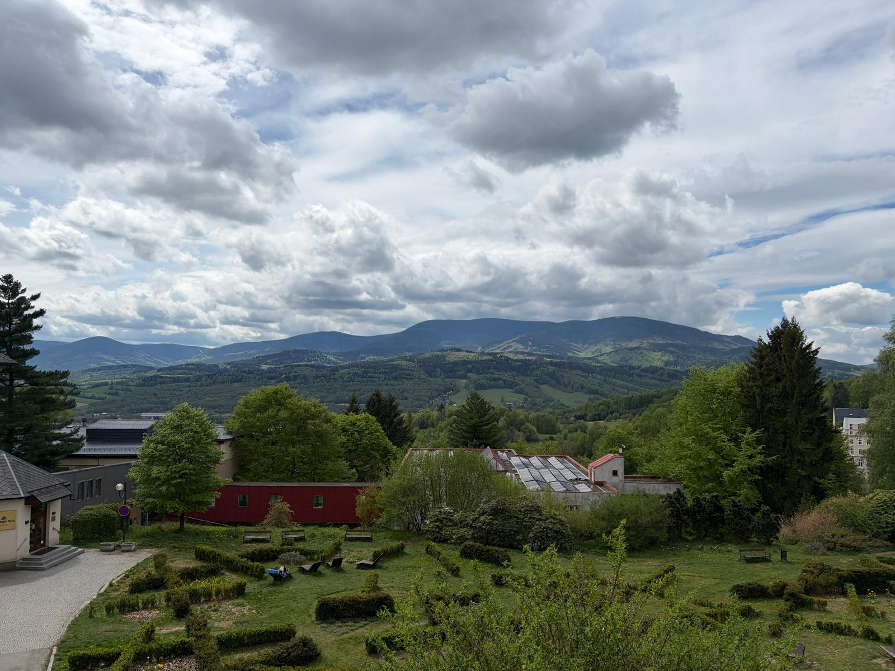
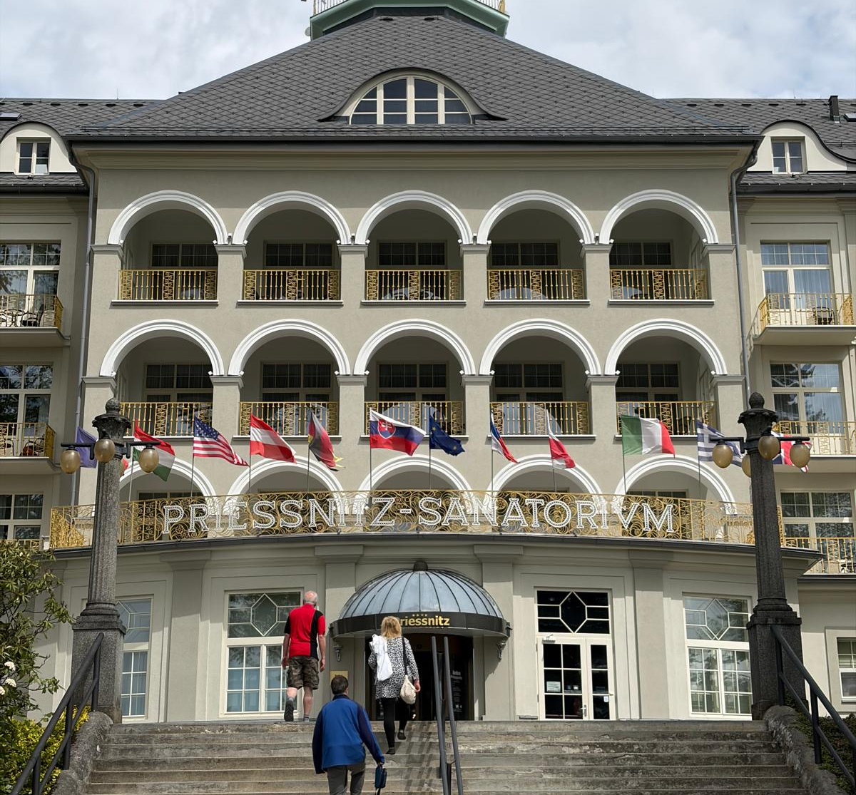
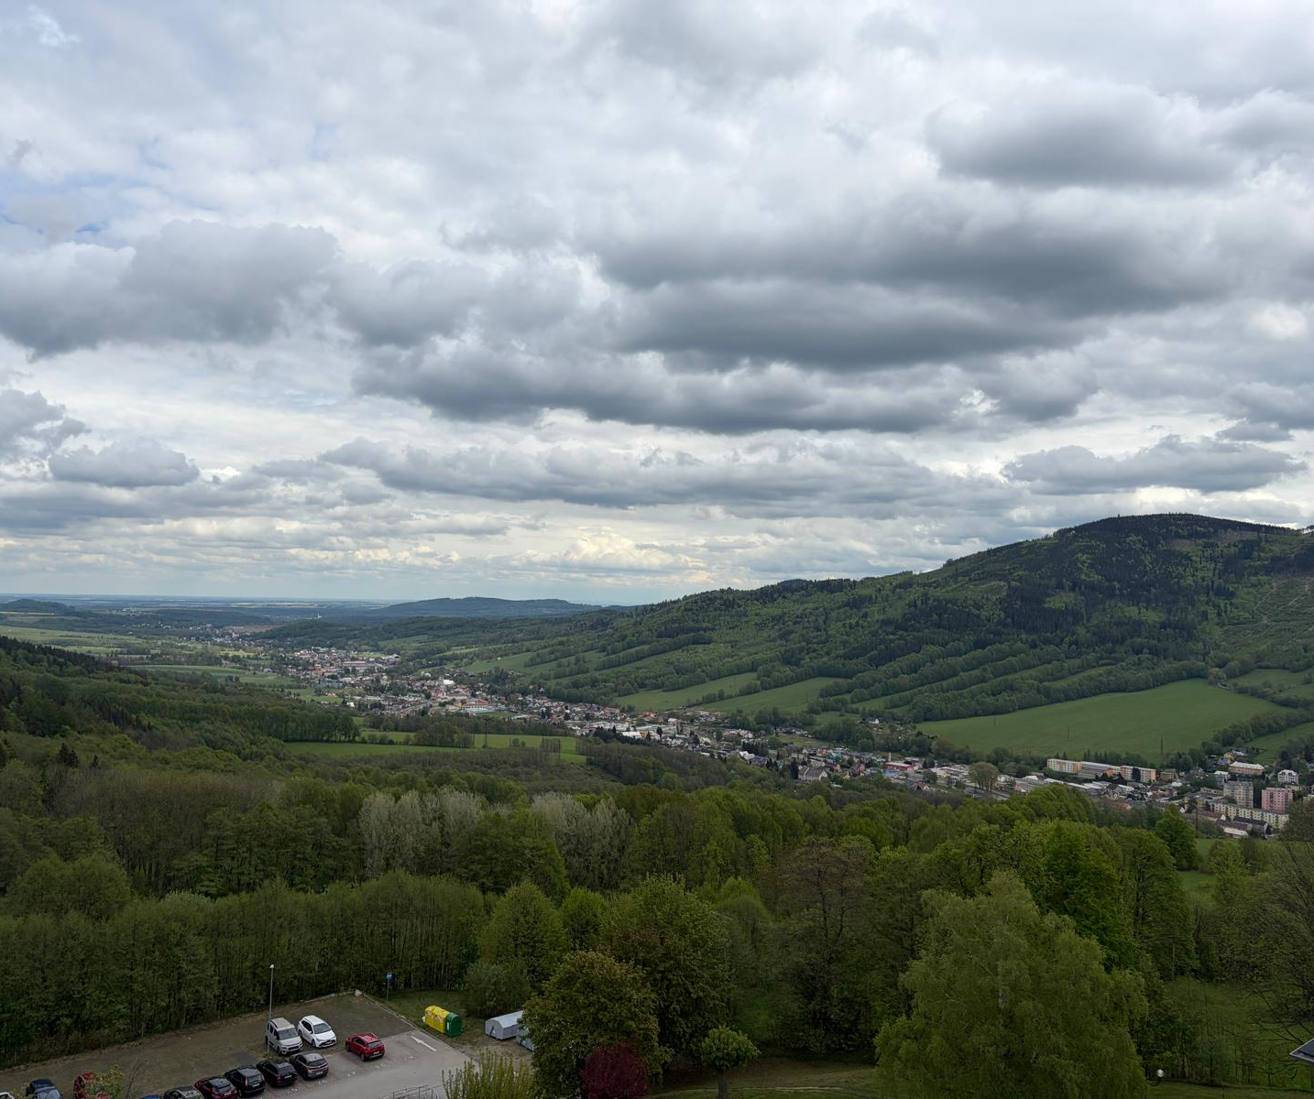
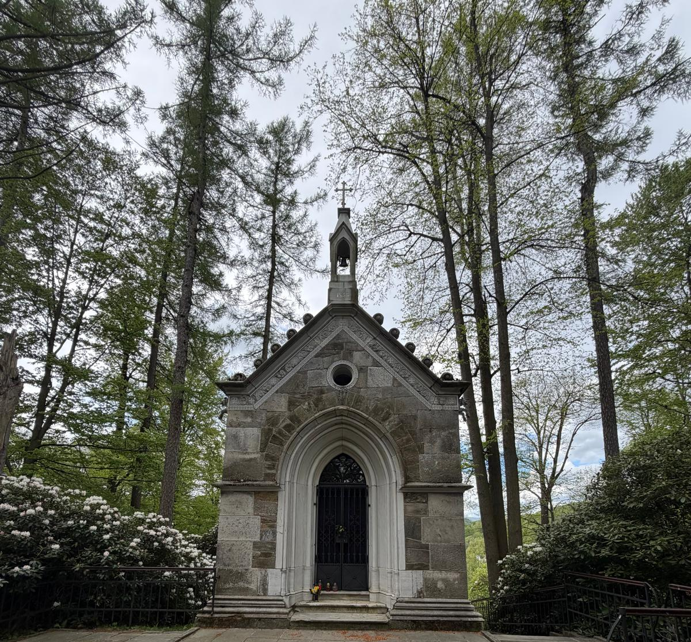
Lázně jeseník
Známé lázně v Jeseníkách založené Vincenzem Priessnitzem
Zaměřují se hlavně na léčbu dýchacích cest a pohybového aparátu
Proslavily se vodoléčbou a léčbou studenou vodou
Součástí areálu jsou lázeňské domy, parky a prameny
Oblíbené místo pro léčbu, odpočinek i turistiku

Slide 14
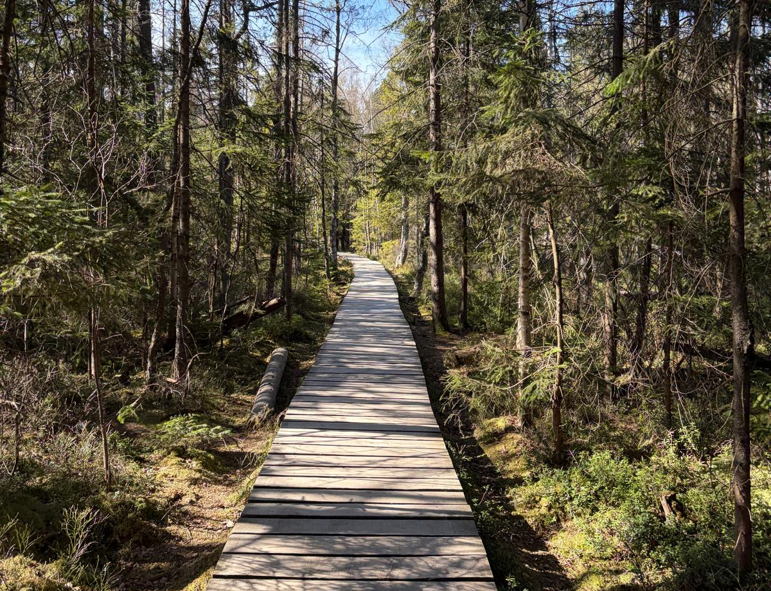
A co na závěr?
Celé 4 dny jsme si užili všichni společně s naší paní učitelkou třídní Irenou Barvíkovou a paní učitelkou Janou Chmielovou.
Tyto dny se nám všem uloží na celý život jako dny plné radosti, zábavy a přátelství.

Slide 15
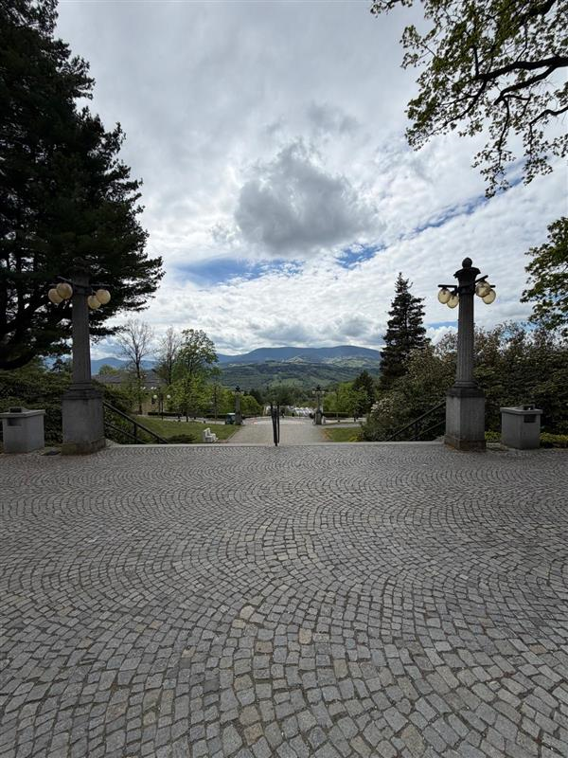
Konec
Zorn, Vrábel, Prošek, Stibor

